Slide 1
108學年度第2學期 桃園市立中壢商業高級中等學校
職科一年級
學習診斷測驗 計分說明
109.03 壢商輔導室

Slide 2
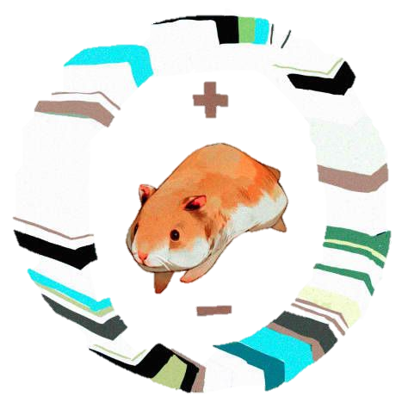
計分 方式
本測驗的回答是採3選1方式，計分方法如下：
答「是」給2分。
答「？」給1。
答「否」給0分。

Slide 3
計分 方式
計分方式：
2.將第1題至第15題的得分加起來，寫在下面PH的橫線上，再將第16題至第30題的得分加起來，寫在下面MH的橫線上，依此類推。
3.每一分項測驗最高分數為30分，最低分數為0分，此即該分測驗的原始分數。

Slide 4
For Example
✓
✓
是：
2 X 8 = 16
(分數X個數=積分)
？：
1 X 3 = 3
(分數X個數=積分)
否：
0 X 4 = 0
(分數X個數=積分)
✓
✓
✓
✓
✓
✓
✓
✓
✓
✓
✓
✓
✓
19
PH：16+3+0=19

Slide 5
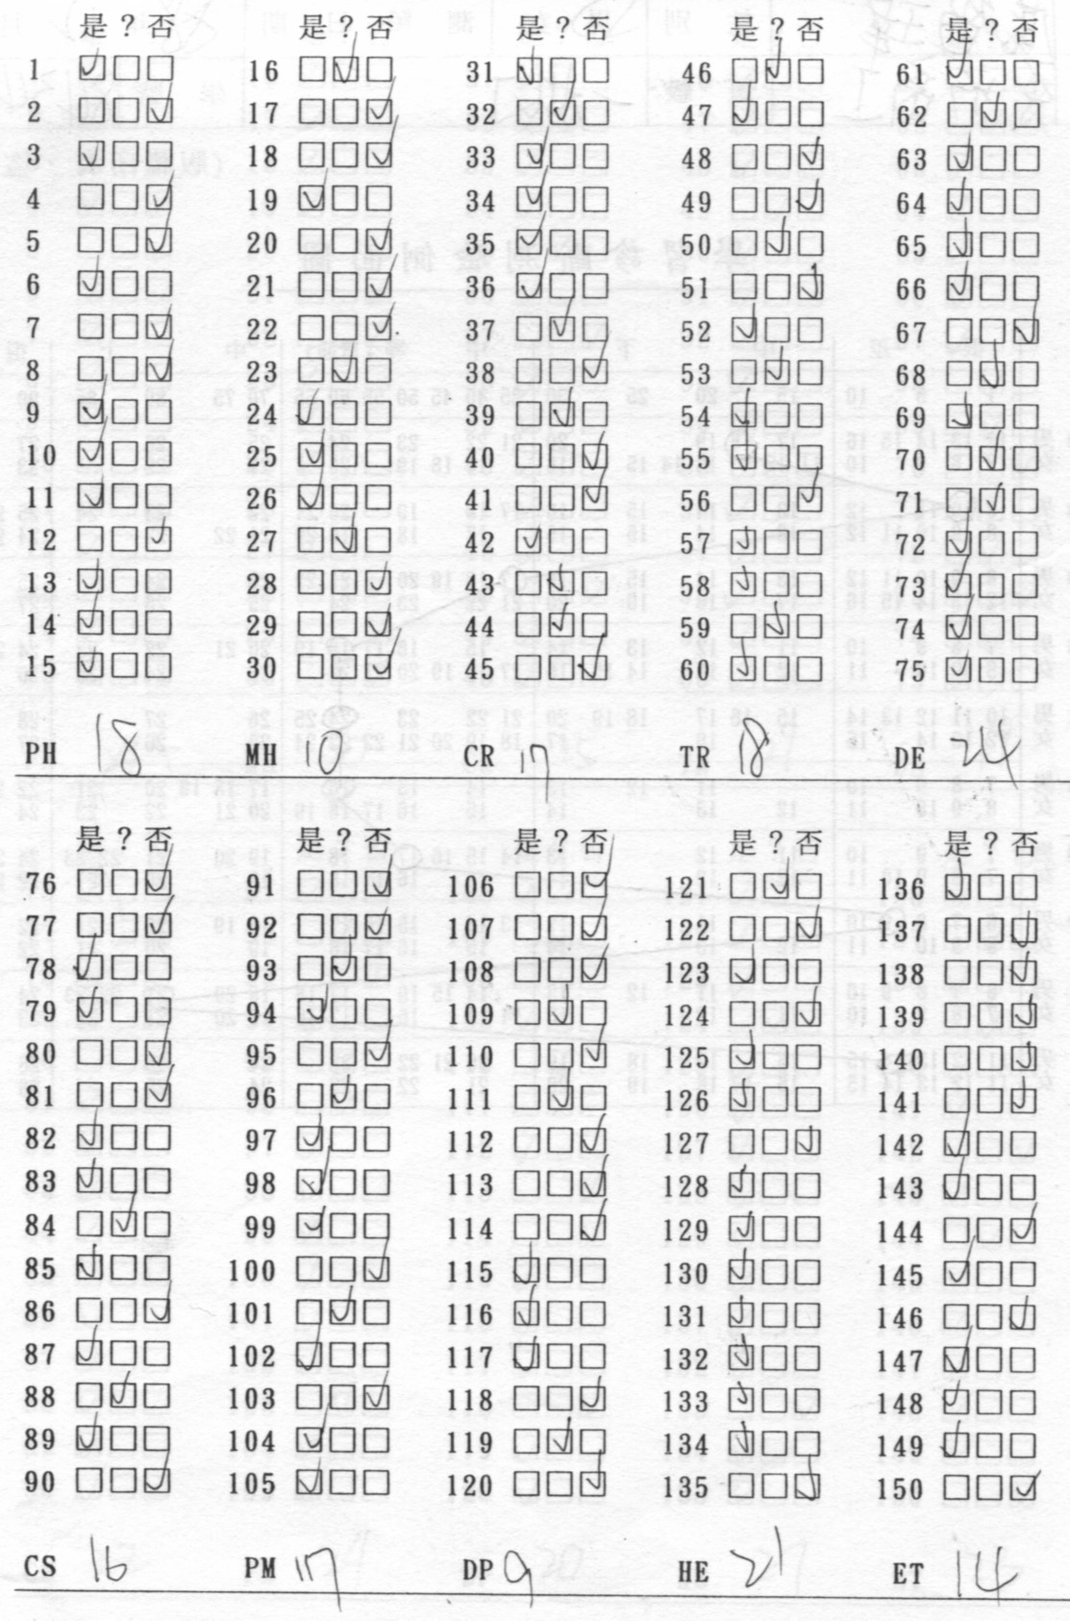

Slide 6
側面圖 製作
側面圖的作法：
1.將每一分測驗的原始分數，在答案紙正面的「學習診斷測驗側面圖」上找到其分數。
2.每一分測驗的上行為男生的原始分數，下行為女生的原始分數，請在該分數上劃個圓圈。
3.最低分與最高分者請選擇最接近的分數劃記。例如男生PH：1-11分者皆圈12分，30分者圈29分。
4.由上而下，將10個圈圈連結起來，就形成一個側面圖。

Slide 7
For Example
1.性別
2.原始分數
3.連線

Slide 8
計分
結束
請將題本與答案紙收回，請輔導股長確實清點並按照座號排序。
感謝各位同學的配合！輔導老師將於班級輔導進行解測，到時候見囉！

